Slide 1

Le B2i au LPCH Escoffier
Acquérir et valider des compétences dans le domaine numérique
Jean paul Boyer 2012

Slide 2
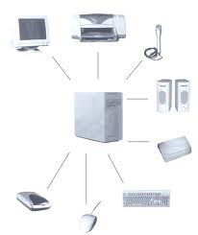

I - s’approprier un environnement informatique de travail
Donnez le nom de chaque élément
Compétence L1.1.

Slide 3
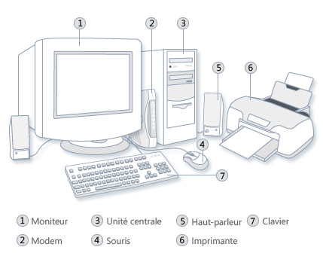
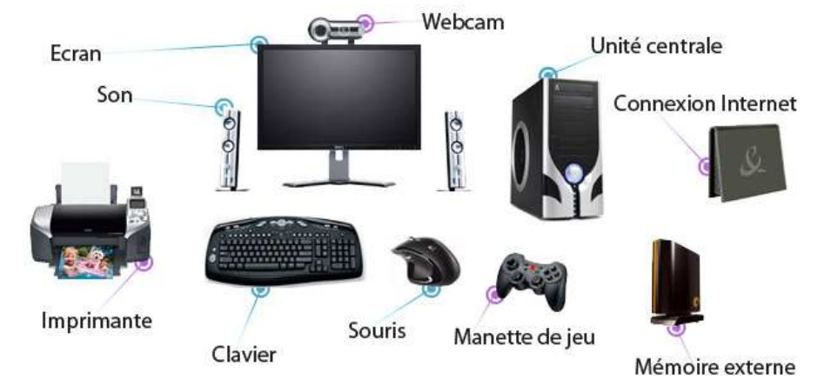
Les composants d’un poste informatique

Slide 4



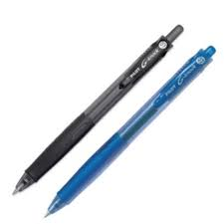

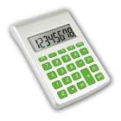
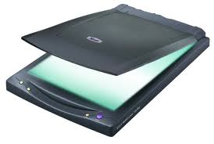

Nommez les périphériques et cherchez les intrus (non connectables)

Slide 5
Intrus
Pommeau de douche
Petite cuillère
Calculatrice
Bague
Stylos

Slide 6
Validez vos acquis
Allez sur le site du LPCH Escoffier dans la rubrique Espace Elèves
B2ii
Cliquez sur la première ligne rouge
1 : S’approprier un environnement informatique de travail
Cliquez sur le titre
Cliquez sur la bonne réponse, validez
En cas de mauvaise réponse réessayez une fois, validez et passez à la question suivante
En fin de test le professeur ne peut valider le domaine que si vous avez atteint 80% de bonne réponse avec maximum 2 essais par réponse

Slide 7
Internet et moi
Allez sur le site du LPCH Escoffier
Retrouvez la partie B2i vous concernant
lisez le texte puis visualisez le film. L2.1
Vérifiez si vous êtes vous même bien protégé sur le net en tapant dans GOOGLE votre prénom et nom L2.2
Et vos petites sœurs, frères ou cousins sont ils protégés ?

Slide 8
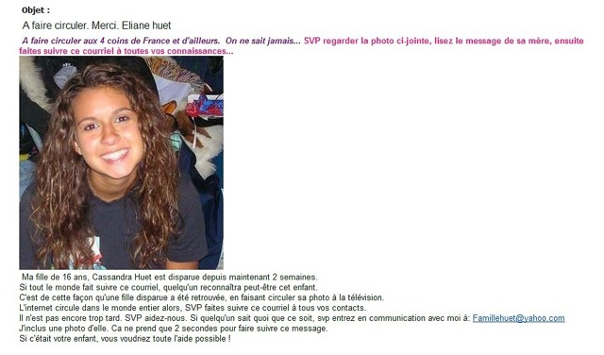
Recherchez et utilisez sur le Net VERIFIEZ L2.7
Vraie ou fausse information ? Des mels circulent demandant de ne pas rompre la chaine, d’aider quelqu’un, d’aider à débloquer de l’argent à la suite d’un décès, Les cyber pirates peuvent se faire passer pour votre banque en copiant leur site internet Exemple :
DISPARUE OU PAS ?
Cassandra HUET
INFO ou INTOX ?
Les fausses informations sur le NET s’appellent HOAX
Dans google tapez le nom de la personne recherchée et lisez

Slide 9
Conseils sur le net
Faites plutôt confiance à des sites officiels
Vérifiez les informations en recherchant sur différents sites
Une source relativement fiable WIKIPEDIA est plus qu’une simple encyclopédie
Soyez méfiant et prudent avec vos informations personnelles, ne transmettez pas d’informations personnelles de vos connaissances, respectez la vie privée, respectez les droits d’auteurs

Slide 10
Validez vos acquis
Allez sur le site du LPCH Escoffier dans la rubrique Espace Elèves
B2ii
Cliquez sur la deuxième ligne rouge
2 : Adopter une attitude responsable
Cliquez sur la bonne réponse, validez
En cas de mauvaise réponse réessayez une fois, validez et passez à la question suivante
En fin de test le professeur ne peut valider le domaine que si vous avez atteint 80% de bonne réponse avec maximum 2 essais par réponse
Idem pour 4 : S’informer, se documenter

Slide 11
Mon informatique au Lycée l’arborescence compétence L1.2.
Entrez dans perso scribe
Chaque document doit avoir un nom EVOCATEUR (un titre comme CV, CCF1 droit…)
Ne laissez aucun document seul, créez des dossiers et des sous dossiers.
Exemple : Dossier Logistique avec 3 sous dossiers M. Boyer, Mme Duong, Mme Henaff
Attention, j’utilise les documents ou les logiciels dans le respect des droits de propriété L.2.3. dans la composition de mes documents.

Slide 12
Créez votre C.V. sous Word L1.1, L1.3., L1.4, L1.5.
Les élèves de terminales ont tout intérêt à créer et laisser leur CV au chef des travaux en l’autorisant à le communiquer aux entreprises qui le contact régulièrement pour des offres d’emplois. Ils seront ainsi sur le site du lycée (sans les coordonnées personnelles)
Les modèles de CV ne manquent pas sur le net, il faut au moins 3 parties
L’Etat civil (nom, coordonnées, Photo numérique…)
Les formations et diplômes obtenus
Les expériences professionnelles (stages, job d’été…)
A cette occasion les élèves doivent créer une adresse mel professionnelle qui sera indiquée sur le CV
Utilisez le correcteur orthographique, faites une mise en page équilibrée, utilisez des polices et tailles de caractère différentes, encadrez, grisez, insérez des symboles démontrez votre maitrise de l’outil informatique

Slide 13
Créer une adresse mel professionnelle L.3.1., L3.2.
Une adresse mel professionnelle est composée ainsi :
Prénom.nom@gmail.com ou nom.prénom@yahoo.fr
Allez sur GOOGLE tapez GMAIL ou YAHOO et créez votre adresse mel on vous demandera un mot de passe (à retenir impérativement) et un N° de téléphone mobilis(pour confirmer votre inscription) si on vous demande une adresse mel n’écrivez rien même si vous en avez déjà une.
Une fois votre adresse créée, inscrivez là dans votre CV et ajoutez ce compte dans votre messagerie habituelle
Je sors de Gmail et y retourne pour consulter le mel que viens de m’envoyer mon voisin (échange d’adresse mel)

Slide 14
Utilisez un tableur
Un tableur permet de réaliser des feuilles de calculs, de présenter un budget, calculer des stocks, visualiser des ventes…Outre les calculs automatiques, un tableur donne des graphiques plus explicitent que les chiffres.
Ouvrez Excel et réalisez le tableau suivant
 | ventes à la cafétariat du lycée
 | juillet | aout | septembre | octobre | total
pains au chocolat | 4700 | 8400 | 5000 | 12200 | =B3:E3
croissants | 3200 | 5500 | 3100 | 6700 | copier/coller
coca cola | 2250 | 5200 | 2000 | 5600
sprite | 1000 | 2800 | 1200 | 3800
orangina | 2100 | 1050 | 850 | 3100

Slide 15
Transformez votre tableau en graphique ou en camembert…

Slide 16
Créez votre diaporama
Ouvrez power point, choisissez un modèle,
Choisissez un thème par exemple ma promo 2012 insérez des photos ou des images de la bibliothèque
Rajoutez des textes que j’adapte aux personnes qui visualiseront mon diaporama
Chaque diapo c’est une page d’informations nouvelles et je cite mes sources d’information L4.4
J’ajoute des effets, des animations, des transitions…
Je visualise mon diaporama sur grand écran

Slide 17




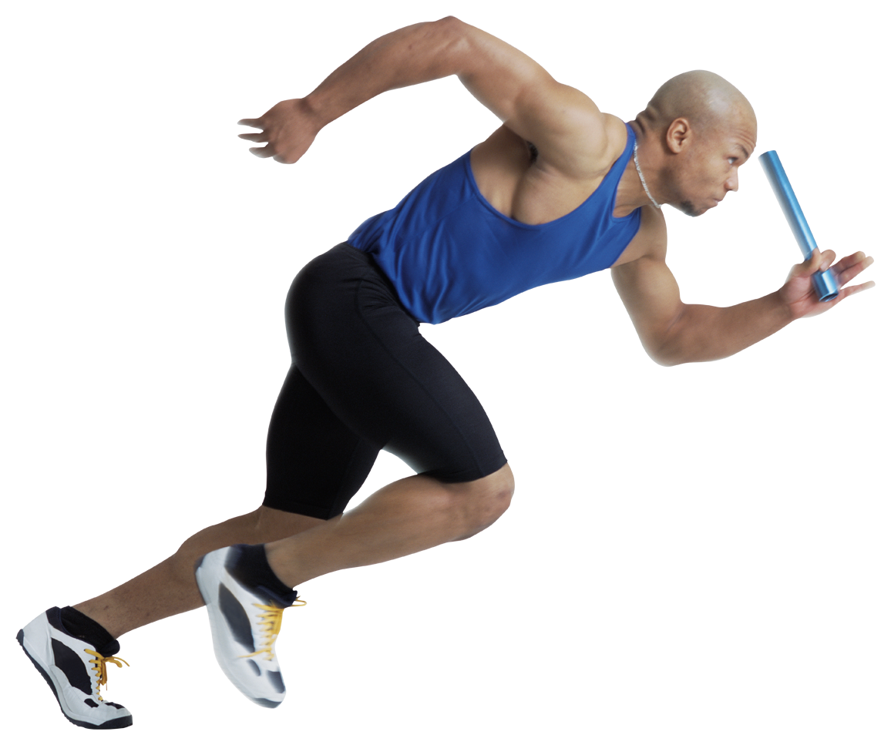


Ma promo 2012
Les bac pro vente
En costard
mdr
La prof d’anglais
Trop choc
Loma le ouf
C’est bientôt les examens, je dois me mettre au boulot et en plus il fait beau, c’est vraiment injuste
Un prof
Super cool
Les folledingues

Slide 18
Ce n’est pas fini
N’oubliez pas internet est une source d’information mais qu’il faut utiliser avec précaution
L’outil informatique peut vous faire gagner du temps comme il peut être « chronophage »
L’outil informatique a pour but d’être efficace, utilisez les bons logiciels, les bons moyens de communication en vous mettant à la place de celui qui va recevoir l’information.
Vos professeurs vont se rendre sur pronote pour valider tout ou partie des compétences mises en œuvre dans ce diaporama.

Slide 19
Validez vos acquis
Allez sur le site du LPCH Escoffier dans la rubrique Espace Elèves
B2ii
Cliquez sur la troisième ligne rouge
3 : Créer, produire, traiter, exploiter des données
Cliquez sur la bonne réponse, validez
En cas de mauvaise réponse réessayez une fois, validez et passez à la question suivante
En fin de test le professeur ne peut valider le domaine que si vous avez atteint 80% de bonne réponse avec maximum 2 essais par réponse
Idem pour 5 : communiquez, échanger

Slide 20

PRONOTE
Onglet compétence
onglet B2i
Classe, élève
Un double clic = vert = acquis
Un clic droit et on peut choisir non acquis, en cours d’acquisition, absent
Une fois la ligne complétée pour chaque élève cliquez sur le symbole
Si l’élève a acquis 80 % des items il obtiendra son B2i
Jean paul boyer août 2012

